Slide 1

二分搜尋法

Slide 2
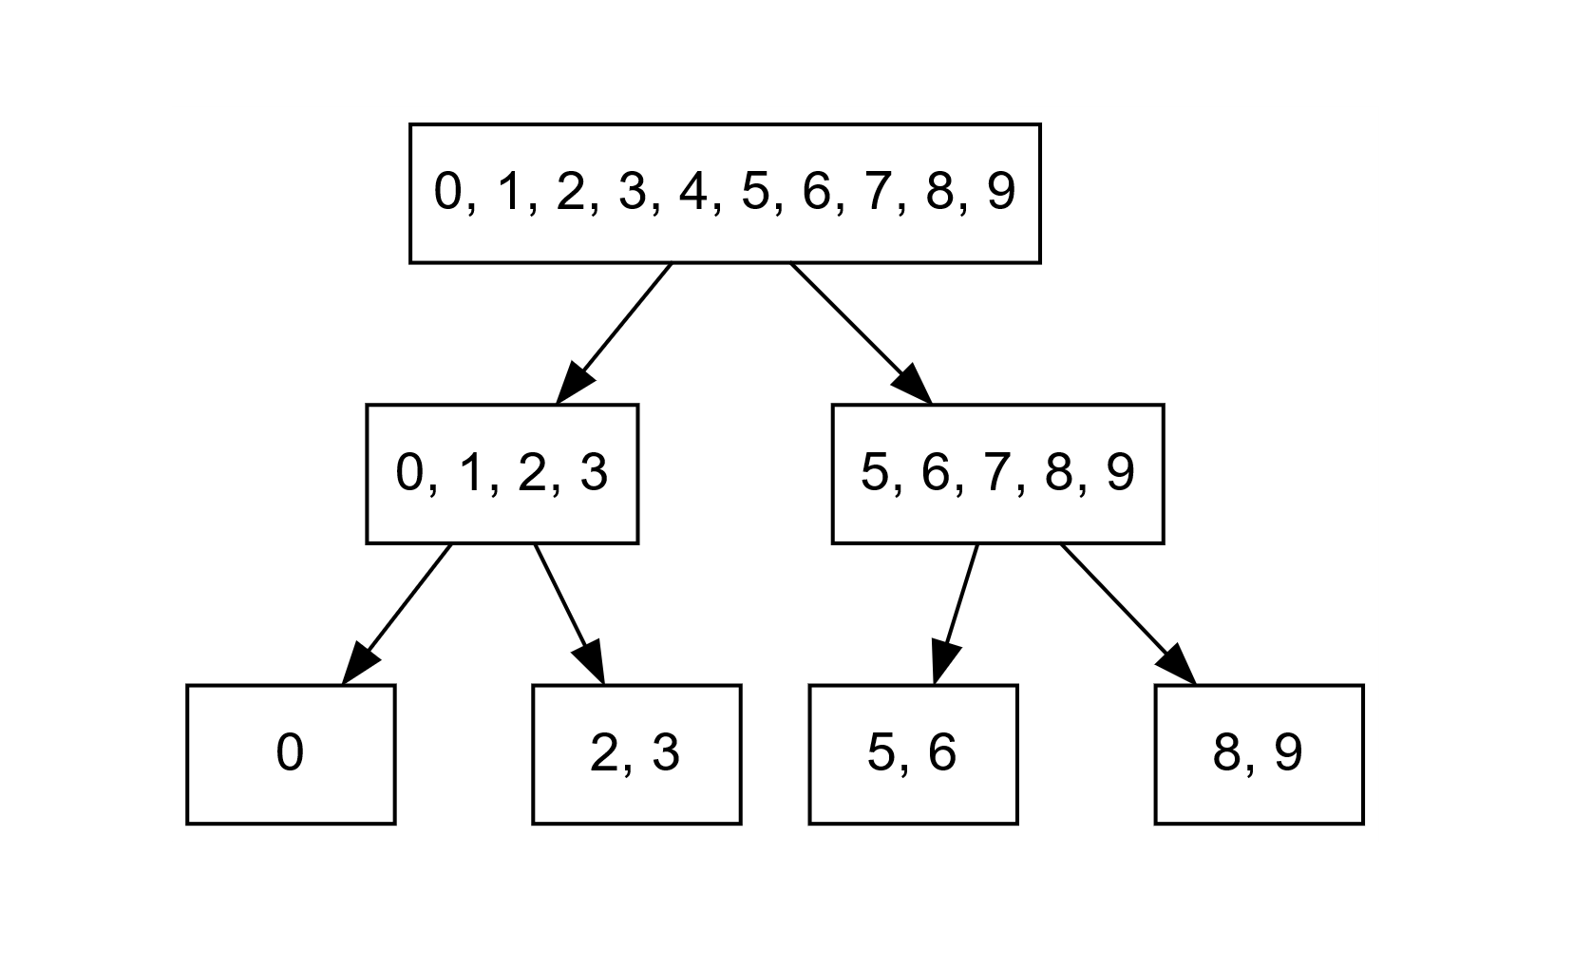
「持續平分陣列，直到指針碰到搜尋目標」
給定一個陣列從 0 到 9
找出每個節點的指針
如果中間元素是目標就結束
否則判斷大小，移動指針到 Mid 上
二分搜尋法

Slide 3
「持續平分陣列，直到指針碰到搜尋目標」
給定一個陣列從 0 到 9
找出每個節點的指針
如果中間元素是目標就結束
否則判斷大小，移動指針到 Mid 上
left
right
二分搜尋法

Slide 4
「持續平分陣列，直到指針碰到搜尋目標」
給定一個陣列從 0 到 9
找出每個節點的指針
如果中間元素是目標就結束
否則判斷大小，移動指針到 Mid 上
left
mid
right
二分搜尋法

Slide 5

「持續平分陣列，直到指針碰到搜尋目標」
給定一個陣列從 0 到 9
找出每個節點的指針
如果中間元素是目標就結束
否則判斷大小，移動指針到 Mid 上
$$\left\lfloor \frac{Left+Right}{2}\right\rfloor$$
left
right
二分搜尋法

Slide 6
「持續平分陣列，直到指針碰到搜尋目標」
給定一個陣列從 0 到 9
找出每個節點的指針
如果中間元素是目標就結束
否則判斷大小，移動指針到 Mid 上
left
right
二分搜尋法

Slide 7
「持續平分陣列，直到指針碰到搜尋目標」
給定一個陣列從 0 到 9
找出每個節點的指針
如果中間元素是目標就結束
否則判斷大小，移動指針到 Mid 上
left
right
二分搜尋法

Slide 8

「持續平分陣列，直到指針碰到搜尋目標」
給定一個陣列從 0 到 9
找出每個節點的指針
如果中間元素是目標就結束
否則判斷大小，移動指針到 Mid 上
left
right
$$\left\lfloor \frac{Left+Right}{2}\right\rfloor$$
二分搜尋法

Slide 9

「持續平分陣列，直到指針碰到搜尋目標」
給定一個陣列從 0 到 9
找出每個節點的指針
如果中間元素是目標就結束
否則判斷大小，移動指針到 Mid 上
left
right
$$\left\lfloor \frac{Left+Right}{2}\right\rfloor$$
二分搜尋法

Slide 10

「持續平分陣列，直到指針碰到搜尋目標」
給定一個陣列從 0 到 9
找出每個節點的指針
如果中間元素是目標就結束
否則判斷大小，移動指針到 Mid 上
$$\left\lfloor \frac{Left+Right}{2}\right\rfloor$$
二分搜尋法

Slide 11


「持續平分陣列，直到指針碰到搜尋目標」
給定一個陣列從 0 到 9
找出每個節點的指針
如果中間元素是目標就結束
否則判斷大小，移動指針到 Mid 上
$$\left\lfloor \frac{Left+Right}{2}\right\rfloor$$
$$\left\lfloor \frac{Left+Right}{2}\right\rfloor$$
二分搜尋法

Slide 12
「持續平分陣列，直到指針碰到搜尋目標」
給定一個陣列從 0 到 9
找出每個節點的指針
如果中間元素是目標就結束
否則判斷大小，移動指針到 Mid 上
二分搜尋法

Slide 13
Distinct Numbers
給定一個包含 $n$ 個整數的清單，您的任務是計算清單中不同值的個數
二分搜尋法

Slide 14
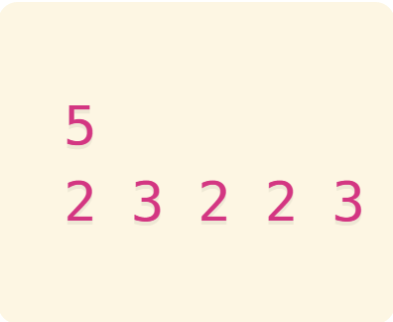
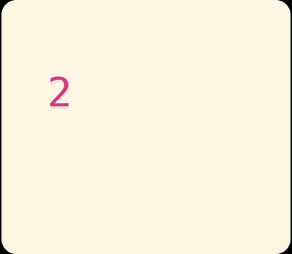
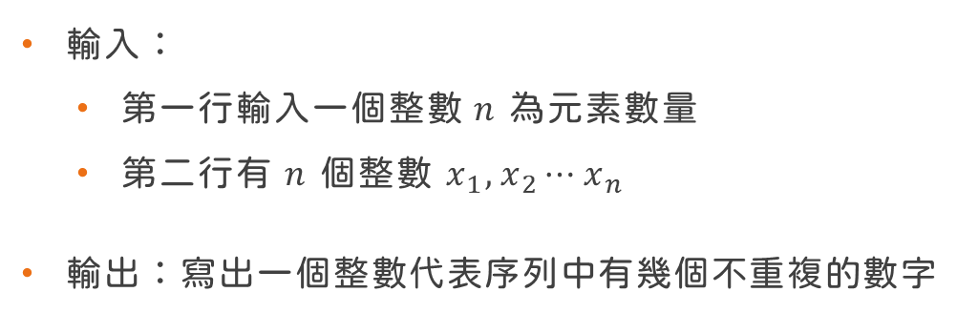
Distinct Numbers
給定一個包含 $n$ 個整數的清單，您的任務是計算清單中不同值的個數
輸入
輸出
輸入：
第一行輸入一個整數 $n$ 為元素數量
第二行有 $n$ 個整數 $x_{1},x_{2}⋯x_{n}$
輸出：寫出一個整數代表序列中有幾個不重複的數字
二分搜尋法

Slide 15
Distinct Numbers
給定一個包含 $n$ 個整數的清單，您的任務是計算清單中不同值的個數
思路 1
持續尋找是否存在 𝑘+1 這個數字
輸入
輸出
二分搜尋法

Slide 16
Distinct Numbers
給定一個包含 $n$ 個整數的清單，您的任務是計算清單中不同值的個數
思路 1
持續尋找是否存在 𝑘+1 這個數字
如果有就設定計數器+1，否則不變
輸入
輸出
二分搜尋法

Slide 17
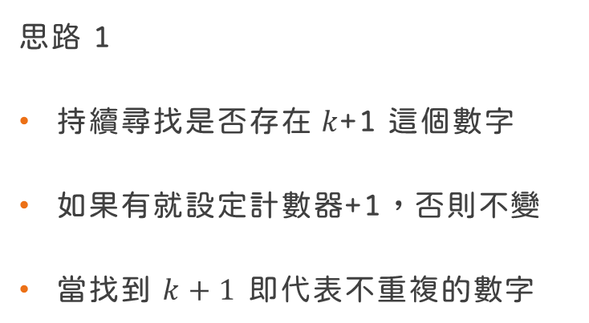
Distinct Numbers
給定一個包含 $n$ 個整數的清單，您的任務是計算清單中不同值的個數
思路 1
持續尋找是否存在 𝑘+1 這個數字
如果有就設定計數器+1，否則不變
當找到 $k+1$ 即代表不重複的數字
輸入
輸出
二分搜尋法

Slide 18
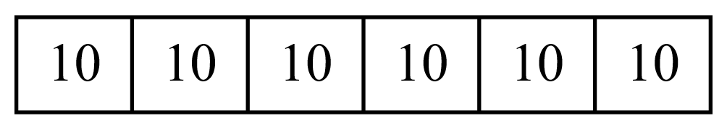
Distinct Numbers
給定一個包含 $n$ 個整數的清單，您的任務是計算清單中不同值的個數
2
3
2
2
3
陣列初始化
上限值：-1
單獨數：0
輸入
輸出
二分搜尋法

Slide 19
Distinct Numbers
給定一個包含 $n$ 個整數的清單，您的任務是計算清單中不同值的個數
2
2
2
3
3
排序陣列
上限值：-1
單獨數：0
輸入
輸出
二分搜尋法

Slide 20
Distinct Numbers
給定一個包含 $n$ 個整數的清單，您的任務是計算清單中不同值的個數
2
2
2
3
3
開始遍歷，找到第一個單獨數，更新上限值與單獨數
上限值：2
單獨數：1
輸入
輸出
二分搜尋法

Slide 21
Distinct Numbers
給定一個包含 $n$ 個整數的清單，您的任務是計算清單中不同值的個數
2
2
2
3
3
與上限值相同，skipping
上限值：2
單獨數：1
輸入
輸出
二分搜尋法

Slide 22
Distinct Numbers
給定一個包含 $n$ 個整數的清單，您的任務是計算清單中不同值的個數
2
2
2
3
3
上限值：2
單獨數：1
輸入
輸出
二分搜尋法

Slide 23
Distinct Numbers
給定一個包含 $n$ 個整數的清單，您的任務是計算清單中不同值的個數
2
2
2
3
3
找到第二個單獨數，更新上限值與單獨數
上限值：3
單獨數：2
輸入
輸出
二分搜尋法

Slide 24
Distinct Numbers
給定一個包含 $n$ 個整數的清單，您的任務是計算清單中不同值的個數
2
2
2
3
3
與上限值相同，skipping
上限值：3
單獨數：2
輸入
輸出
二分搜尋法

Slide 25
Distinct Numbers
給定一個包含 $n$ 個整數的清單，您的任務是計算清單中不同值的個數
2
2
2
3
3
EOF
EOF，結束程式
上限值：3
單獨數：2
輸入
輸出
二分搜尋法

Slide 26
Distinct Numbers
給定一個包含 $n$ 個整數的清單，您的任務是計算清單中不同值的個數
2
2
2
3
3
EOF
輸出單獨數數，完成題目
上限值：3
單獨數：2
輸入
輸出
二分搜尋法

Slide 27
Distinct Numbers
給定一個包含 $n$ 個整數的清單，您的任務是計算清單中不同值的個數
思路 2
把重複的數字直接去除
輸入
輸出
二分搜尋法

Slide 28
Distinct Numbers
給定一個包含 $n$ 個整數的清單，您的任務是計算清單中不同值的個數
思路 2
把重複的數字直接去除
用 std::set()
輸入
輸出
二分搜尋法

Slide 29
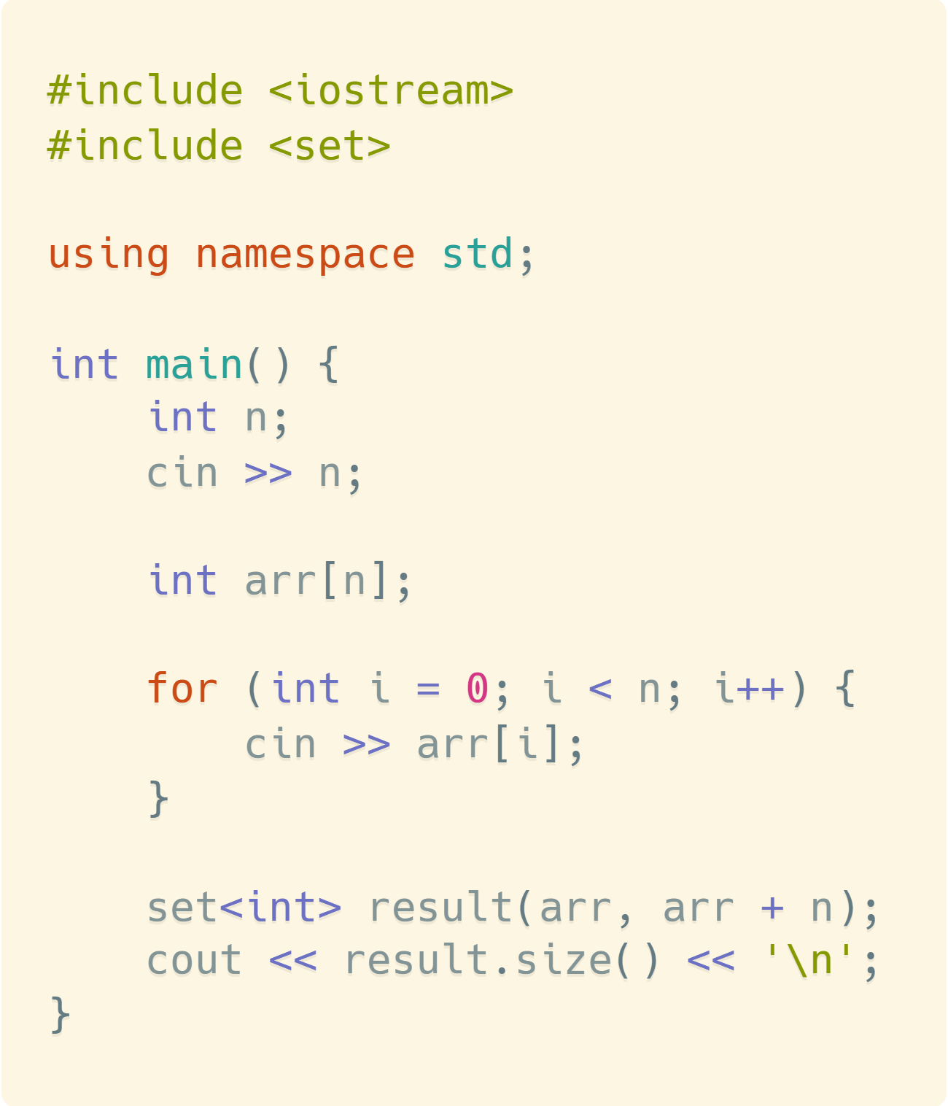
Distinct Numbers
給定一個包含 $n$ 個整數的清單，您的任務是計算清單中不同值的個數
輸入
輸出
二分搜尋法

Slide 30
STD 工具
不用自己手刻二分搜尋函數
upper_bound
在數列中 「大於目標的最小值的索引」
搜尋數列中的目標值 5，得到第一個比 5 大的數字的位置索引
lower_bound
在數列中 「大於或等於目標的最小值的索引」
搜尋數列中的目標值 5， 得到第一個大於或等於 5 的數字的位置索引。
二分搜尋法

Slide 31
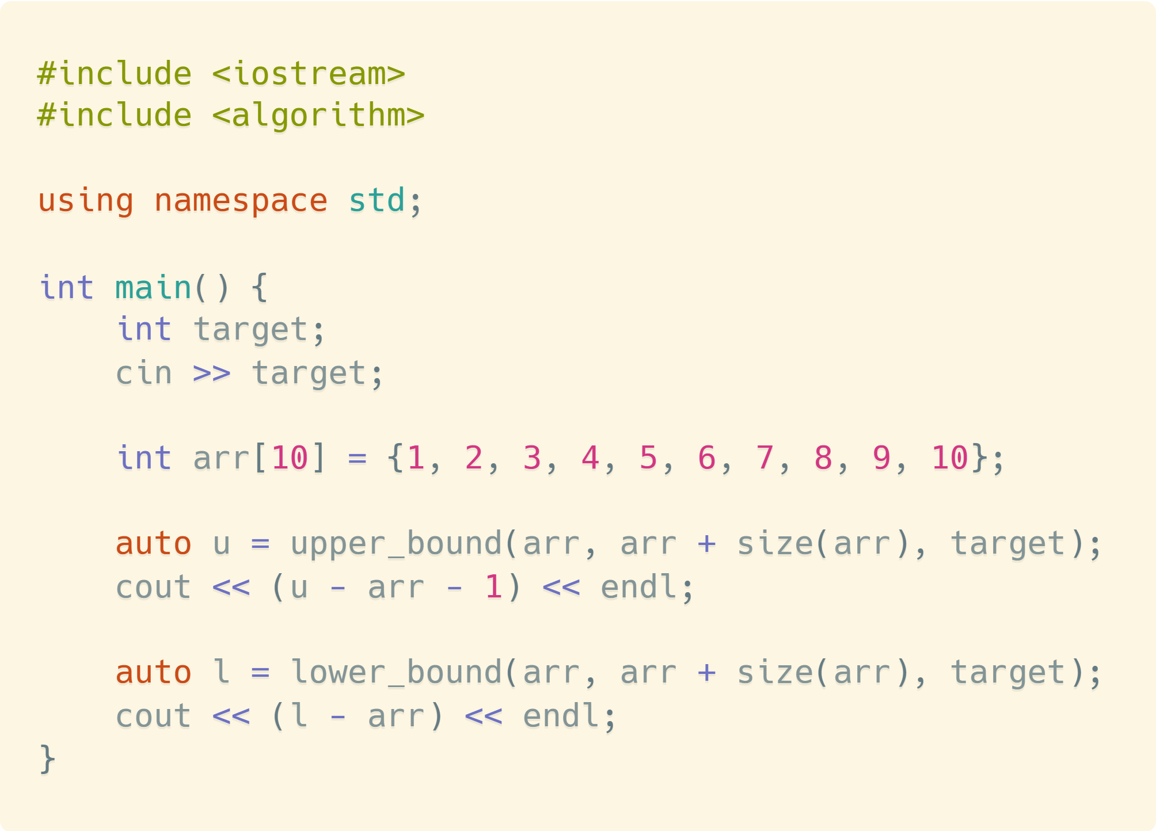
STD 工具
不用自己手刻二分搜尋函數
二分搜尋法

Slide 32
問題
效率問題
「Distinct Numbers」
這個題目可透過 set 或 sort 來解決
假設面對的是連續的數字串流而非預先定義的陣列，並且不能使用 set.insert() 的情況下
如何有效地即時計算不同數字的個數？
二分搜尋法

Slide 33

謝謝聆聽

